Slide 1
introducerea editorului grafic adobe photoshop REFERAT LA CURSUL „INFORMATICA GENERALĂ”
Autor:
Studentul grupei IS11Z
Mihai SMOLEAC
Conducător științific:
Olesea SKUTNIȚKI

Slide 2
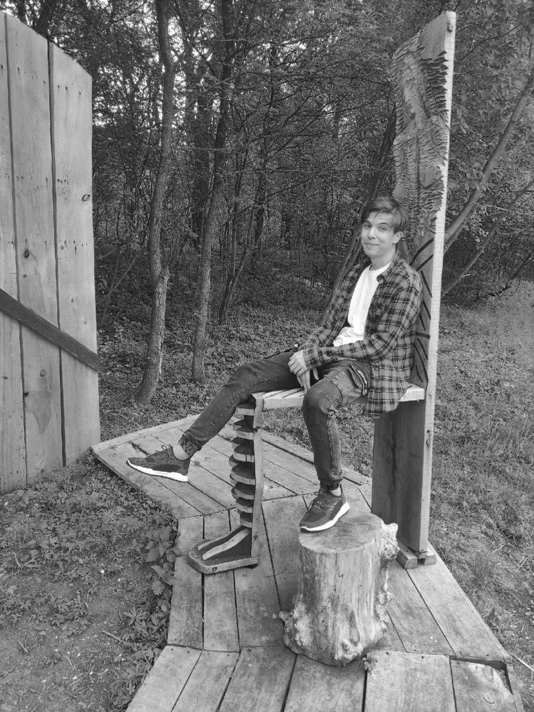
Hello!
Eu sunt Smoleac Mihai
Studiez la Universitatea de Stat „Alecu Russo” din Bălți, facultatea Științe Reale, Economice și ale Mediului, specialitatea Informatica.
Telegram: @me_hi21
Gmail: mihaismoleac2002@gmail.com

Slide 3
Cuprinsul
Introducere
Despre Adobe Photoshop
Posibilitățile Adobe Photoshop
Alternative
Exemplu personal
Concluzie
Bibliografie

Slide 4
„În zilele noastre e greu de spus ce e și ce nu este făcut in Photoshop..”
John Knoll

Slide 5
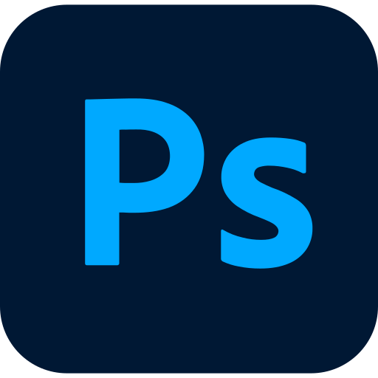
Introducere
Adobe Photoshop este un software folosit pentru editarea imaginilor digitale pe calculator, program produs și distribuit de compania americană Adobe Systems și care se se adresează în special profesioniștilor domeniului.

Slide 6
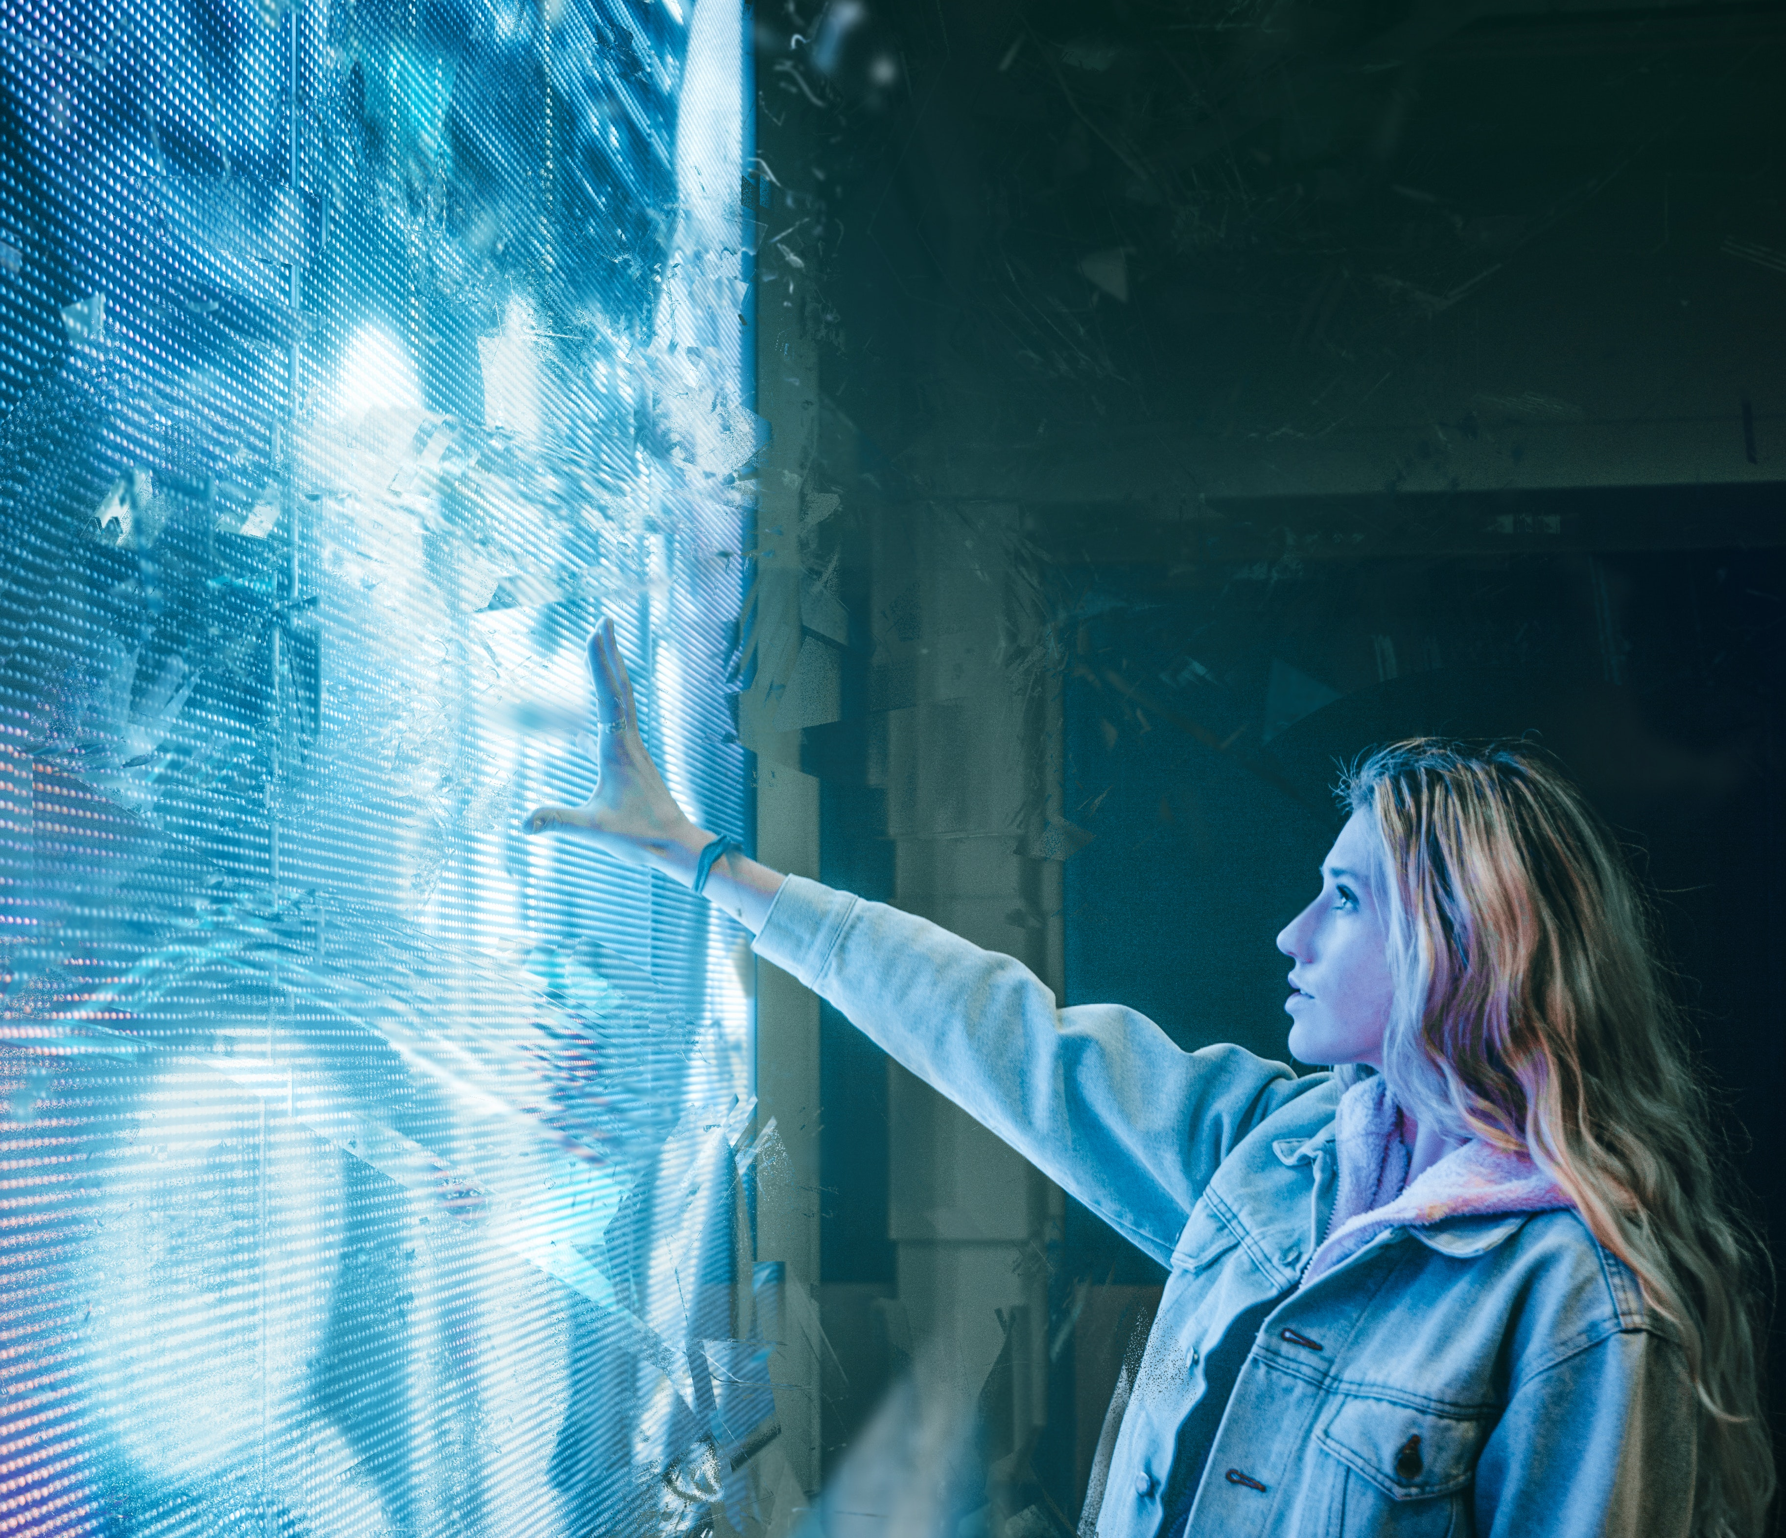
1. Despre Adobe Photoshop
Adobe Photoshop, așa cum este cunoscut astăzi, este unul din cele mai folosite produse software pentru editare de imagini digitale, fotografii, grafică pentru tipar, video și Web de pe piață. Photoshop este un program cu o interfață intuitivă și care permite o multitudine extraordinară de modificări necesare în mod curent profesioniștilor și nu numai

Slide 7












2. Posibilitățile Adobe Photoshop
View group tools
Instrument de mărire
Mâna
Select group tools
Mutare
Marcaj
Laso(și toate variațiile)
Enchance group tools
Perie de vindecare a punctelor
Ștampilă
Burete
Dodge
Ardere
Draw group tools
Perie
Înlocuirea culorii
Șters
Gradient
Selectarea culorilor
Text

Slide 8
3. Alternative
Pixlr x
Capture One
Luminar AI

Slide 9
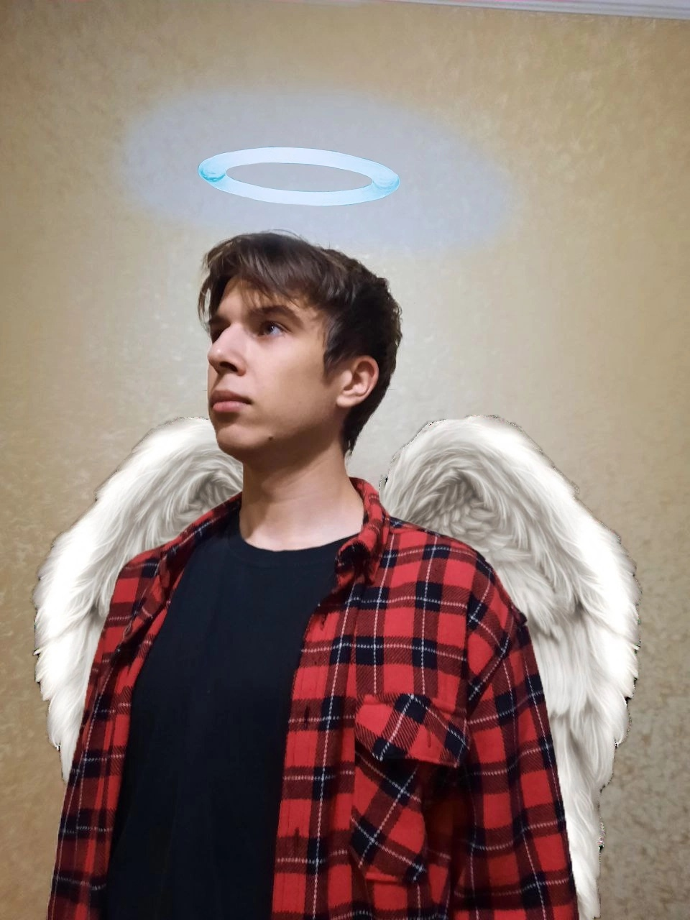
4. Exemplu personal

Slide 10
Concluzie
În concluzie pot spune cu siguranță că Adobe photoshop este un editr grafic foarte efectiv pentru exprimarea ideeilor umane în format de imagine. Cu siguranță voi folosi acest instrument și în viitor, datorită multitudinii de instrumente pe care acesta le posedă, și posibilitățile nelimitate pe care acesta este capabil să le îndeplinească.

Slide 11
Bibliografie
Adobe Photoshop.[online] Disponibil pe Internet la adresa: https://ru.wikipedia.org/wiki/Adobe_Photoshop
Toolbos in photoshop.[online] Disponibil pe internet la adresa: https://helpx.adobe.com/photoshop-elements/using/tools.html
The best alternatives for photoshop.[online] Disponibil pe Internet la adresa: https://wp-modula.com/free-photoshop-alternatives/#pixlr-photo-editor

Slide 12
Mulțumesc pentru atenție ☺
@me_hi21 mihaismoleac2002@gmail.com
Întrebări ?

